Slide 1
朝阳区线上课堂·高中名著阅读
《论语》的考查
北京市日坛中学 陶然

Slide 2
一、知己知彼
——《论语》的考查题型
二、有的放矢
——《论语》的有效备考

Slide 3
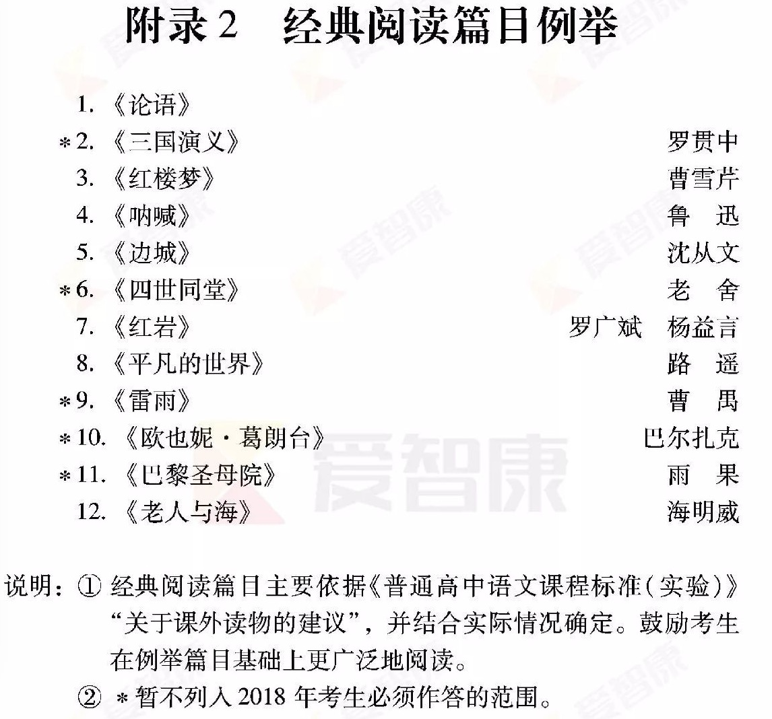
一、知己知彼——《论语》的考查题型
2018年北京高考考试说明

Slide 4
一、知己知彼——《论语》的考查题型
1.（2018北京高考）根据要求，完成下面问题。（共5分）
《论语》记录了孔子与弟子间的许多对话，如《先进》篇：
子路问：“闻斯^{【1】}行诸？”子曰：“有父兄在，如之何其闻斯行之？”
冉有问：“闻斯行诸？”子曰：“闻斯行之。”
公西华曰：“由也问闻斯行诸，子曰，‘有父兄在’；求也问闻斯行诸，子曰，‘闻斯行之’。赤也惑，敢问。”子曰：“求也退，故进之；由也兼人^{【2】}，故退之。”
注释：【1】斯：就。【2】兼人：勇于作为。
请简要概述孔子三次回答的内容，并说明此则短文反映了孔子怎样的思想。
2.（2018北京高考）
读了《论语》，在孔子的众弟子之中，你喜欢颜回，还是曾参，或者其他哪位？请选择一位，为他写一段评语。要求：符合人物特征。150—200字。

Slide 5
一、知己知彼——《论语》的考查题型
3.（2019北京高考）阅读下面《论语》的文字，回答问题。（7分）
子曰：“富与贵，是人之所欲也；不以其道得之，不处^{【1】}也。贫与残，是人之所恶也；不以其道得之，不去也。君子去仁，恶乎成名？君子无终食之间违仁，造次^{【2】}必于是，颠沛必于是。”
（《论语・里仁》）
注释：【1】处：处在、居处。【2】造次：仓促之间。
①“不以其道得之，不处也。”本句中的“其道”指什么?全段表达了孔子的什么思想？
②“不以其道得之，不去也。”杨伯峻《论语译注》认为，“得之”应改为“去之”；也有学者认为，“不以其道得之”的“不”字应删去。请根据以上两种不同解读，分别解释句意。

Slide 6
一、知己知彼——《论语》的考查题型
阅读
1、单独考查《论语》中的文段
（2019北京高考）阅读下面《论语》的文字，回答问题。（7分）
子曰：“富与贵，是人之所欲也；不以其道得之，不处^{【1】}也。贫与残，是人之所恶也；不以其道得之，不去也。君子去仁，恶乎成名？君子无终食之间违仁，造次^{【2】}必于是，颠沛必于是。”
（《论语・里仁》）
注释：【1】处：处在、居处。【2】造次：仓促之间。
①“不以其道得之，不处也。”本句中的“其道”指什么?全段表达了孔子的什么思想？
②“不以其道得之，不去也。”杨伯峻《论语译注》认为，“得之”应改为“去之”；也有学者认为，“不以其道得之”的“不”字应删去。请根据以上两种不同解读，分别解释句意。
（2018北京高考）根据要求，完成下面问题。（共5分）
《论语》记录了孔子与弟子间的许多对话，如《先进》篇：
子路问：“闻斯^{【1】}行诸？”子曰：“有父兄在，如之何其闻斯行之？”
冉有问：“闻斯行诸？”子曰：“闻斯行之。”
公西华曰：“由也问闻斯行诸，子曰，‘有父兄在’；求也问闻斯行诸，子曰，‘闻斯行之’。赤也惑，敢问。”子曰：“求也退，故进之；由也兼人^{【2】}，故退之。”
注释：【1】斯：就。【2】兼人：勇于作为。
请简要概述孔子三次回答的内容，并说明此则短文反映了孔子怎样的思想。

Slide 7
一、知己知彼——《论语》的考查题型
阅读
2、结合文言文阅读考查
（2018朝阳期中）《曾子·任贤》
在如何为政的问题上，本文的哪些观点与下面这则《论语》一致？请结合具体内容，简要说明。（6分）
仲弓为季氏宰，问政。子曰：“先有司，赦小过，举贤才。”
（2019海淀期末）《杂说》欧阳修
作者说“人之有君子也，其任亦重矣”，请你结合所积累的名言警句或参考下列链接材料，谈谈对“君子之任”的认识。（6分）
链接材料：
士不可以不弘毅，任重而道远。（春秋·曾子）
为天地立心，为生民立命，为往圣继绝学，为万世开太平。（宋·张载）
铁肩担道义，辣手著文章。（明·杨继盛）
苟利国家生死以，岂因祸福避趋之。（清·林则徐）

Slide 8
一、知己知彼——《论语》的考查题型
阅读
2、结合文言文阅读考查
（2019东城期末）《礼记》“哀公命席，问于孔子，曰：‘敢问儒行。’ …… ”
《孔子家语》“楚昭王聘孔子，孔子往拜礼焉 ……”
②材料（二）中有“孔子不得行，绝粮七日，外无所通，藜羹不充，从者皆病。孔子愈慷慨讲诵，弦歌不衰”。请你结合材料（一）中的语句，从儒者人格的角度简要评析孔子的上述行为。（5分）
答案示例：孔子困于陈、蔡，绝粮七日。面临如此困厄的局面，他仍然讲诵不辍，弦歌不衰。孔子的行为正体现了儒者所特有的立身准则：“劫之以众，沮之以兵，见死不更其守”，“戴仁而行，抱义而处；虽有暴政，不更其所”。在众人威逼、武力恐吓、死亡威胁、残暴统治等困厄情况下，他也不会改变操守。这就是儒者应有的人格。
（孔子的行为，2分；结合“材料一”相关语句评析，3分。）
15.2 在陈绝粮，从者病，莫能兴。子路愠见，曰：“君子亦有穷乎？”子曰：“君子固穷，小人穷斯滥矣。”《论语·卫灵公篇》
孔子迁于蔡三岁，吴伐陈。楚救陈，军于城父。闻孔子在陈蔡之间，楚使人聘孔子。孔子将往拜礼…… 《史记·孔子世家》

Slide 9
一、知己知彼——《论语》的考查题型
阅读
2、结合文言文阅读考查
（2019朝阳期末）董仲舒《春秋繁露》
文皇帝的行为是如何体现仁义的？请结合本文的“仁义观”，简要分析。
13.（6分）孝文皇帝在位多年，没有扩建宫苑、增添起居用度，穿着简朴，这是严格要求自己，体现了义的原则即端正自己，不在端正别人；匈奴违约来犯，孝文皇帝因怕扰乱百姓而不发兵攻打，这是关爱百姓，体现了文中仁的原则即爱他人，不在爱自己。
【评分参考】每答出一方面内容得3分，其中对行为解释1分，分析2分。意思对即可。
6.30 夫仁者，己欲立而立人，己欲达而达人。 《论语·雍也篇》 7.30 仁远乎哉？我欲仁，斯仁至矣。《论语·述而篇》
12.1 颜渊问仁，子曰：“克己复礼为仁。一日克己复礼，天下归仁焉。为仁由己，而由人乎哉？”
《论语·颜渊篇》
12.22 樊迟问仁。子曰：“爱人。” 《论语·颜渊篇》

Slide 10
一、知己知彼——《论语》的考查题型
阅读
3、结合多文本阅读考查
(2018西城一模)
⑧“学而时习之，不亦说乎”所蕴含的教育思想，可以概括为哪几个方面？请根据上面三则材料简要说明。（6分）
【答案示例】
①在学习途径和方法方面要强调学习者的自我觉悟，注意体验日常人事，注重实践，注意读书。②在学习目的方面要超越功利，着眼于自身人格的完善、人生的超越。③在学习时间和时机方面要提倡时时学习、适时学习。④在学习内容方面要广泛，不局限于书本。
【评分参考】要点①、③各2分，要点②、④各1分，意思对即可。

Slide 11
一、知己知彼——《论语》的考查题型
阅读
4、结合长文本阅读考查
（2019西城期末） 汗漫《直起身来，看见船帆和大海》
第（11）段中写道“面对那些把实验室当作名利场和提款机的浮躁后人，三位先生铜铸的目光，显得忧伤”。如果从下面列举的五个人物中任选一个，使其穿越到现在，你认为他（她）在面对现实生活中的哪种社会现象时，会目光显得忧伤呢？（8分）
（1）孔子（《论语》） （2）翠翠（《边城》） （3）孙少平（《平凡的世界》）
（4）桑提亚哥（《老人与海》） （5）人力车夫（《呐喊·一件小事》）
要求：①符合原著中人物的特点。②能针对某一种社会现象进行阐发。

Slide 12
一、知己知彼——《论语》的考查题型
写作
1、微写作
（2018北京高考）读了《论语》，在孔子的众弟子之中，你喜欢颜回，还是曾参，或者其他哪位？请选择一位，为他写一段评语。要求：符合人物特征。150—200字。
（2019西城二模）孔子是一位伟大的教育家，你从孔子下面这些言论中读出了什么教育思想?请谈谈你的观点并简要分析。要求:可任选一条,也可针对下面多条来谈。对所选内容的理解准确，观点明确,条理清晰。150字左右。
①子曰:有教无类。(《论语·卫灵公》)
②宰予昼寝,子曰:朽木不可雕也,粪土之墙不可圬也!于予与何诛?(《论语·公冶长》)
③子曰:自行束修以上,吾未尝无诲焉。(《论语·述而》)
④子曰:不愤不启,不悱不发,举一隅不以三隅反,则不复也。(《论语·述而》)
（2019朝阳二模）经典是要一读再读的。从《论语》《红楼梦》《呐喊》《平凡的世界》中选择一部你愿意反复阅读的作品，说说理由。要求：依据原著，说理清晰。

Slide 13
一、知己知彼——《论语》的考查题型
写作
2、大作文
（2019朝阳期末）作文（50分）
从下面两个题目中任选一题，按要求作答。不少于700字。将题目抄在答题卡上。
①《秋风穿过老戏台》中说：“有所畏惧就是恪守道德底线最基本的标准。”《论语·颜渊》中说：“内省不疚，夫何忧何惧？”
这两句话带给你怎样的感受和思考？请以“有所畏惧与无所畏惧”为题，写一篇议论文。
( 2018海淀一模)
作文（50分）
从下面两个题目中任选一题，按要求作答。不少于700字。将题目抄在答题卡上。
子曰“绘事后素”，意思是先有白色的底子，才能在上面作画。油画创作中，第一层着色被称为底色，底色会影响整幅画的色调。其实，一个人具有或选择怎样的底色，与他的人生发展密切相关。
请以“谈底色”为题，写一篇议论文。要求：观点明确，论证合理。

Slide 14
一、知己知彼——《论语》的考查题型
写作
2、大作文
（2020丰台期末）作文（50分）
从下面两个题目中任选一题，按要求作答。不少于700字。将题目抄在答题卡上。
②孔子说：“四海之内皆兄弟也。”
有一首歌唱道：“追梦的路就像在逆水行舟，一路艰辛收获一路朋友，一步一步伴我勇敢向前走，哪怕波涛汹涌绝不退后，朋友多了路好走。”
其实无论是个人、集体，还是国家、民族，追梦的路上都少不了朋友。
上述材料引发你怎样的联想与想象？请以“朋友多了路好走”为题，写一篇记叙文。
要求：思想健康，内容充实，感情真挚，运用记叙、描写和抒情等多种表达方式。

Slide 15
一、知己知彼——《论语》的考查题型
写作
2、大作文
（2020西城期末）作文（50分）
从下面两个题目中任选一题，按要求作答。不少于700字。将题目抄在答题卡上。
①文化意义上的“认同”，是指“认为跟自己有共同之处而感到亲切”。真诚而又深沉的文化认同，能够真正打动人心，催人奋进……
请以“文化认同”为题，写一篇议论文，谈谈你的思考。
要求：观点明确，论据充分，论证合理。

Slide 16
二、有的放矢——《论语》的有效备考
阅读
1、 读懂：注重基础，理解落实，读写结合。
（2019北京高考）阅读下面《论语》的文字，回答问题。（7分）
子曰：“富与贵，是人之所欲也；不以其道得之，不处^{【1】}也。贫与残，是人之所恶也；不以其道得之，不去也。君子去仁，恶乎成名？君子无终食之间违仁，造次^{【2】}必于是，颠沛必于是。” （《论语・里仁》）
注释：【1】处：处在、居处。【2】造次：仓促之间。
①“不以其道得之，不处也。”本句中的“其道”指什么?全段表达了孔子的什么思想？
②“不以其道得之，不去也。”杨伯峻《论语译注》认为，“得之”应改为“去之”；也有学者认为，“不以其道得之”的“不”字应删去。请根据以上两种不同解读，分别解释句意。
（2018北京高考）（共5分）《论语》记录了孔子与弟子间的许多对话，如《先进》篇：
子路问：“闻斯^{【1】}行诸？”子曰：“有父兄在，如之何其闻斯行之？”
冉有问：“闻斯行诸？”子曰：“闻斯行之。”
公西华曰：“由也问闻斯行诸，子曰，‘有父兄在’；求也问闻斯行诸，子曰，‘闻斯行之’。赤也惑，敢问。”子曰：“求也退，故进之；由也兼人^{【2】}，故退之。”
注释：【1】斯：就。【2】兼人：勇于作为。
请简要概述孔子三次回答的内容，并说明此则短文反映了孔子怎样的思想。

Slide 17
二、有的放矢——《论语》的有效备考
阅读
2、 读通：分门别类，梳理打通
《论语》仁、礼、孝、义……
为政、修身、求学、教育、交友……
子路、子贡、颜回、冉有、子张、子夏、曾参、宰予、樊迟、原宪 ……
成语、名句……

Slide 18
二、有的放矢——《论语》的有效备考
阅读
2、 读通：文本互证，全面理解
《史记·孔子世家》《史记·仲尼弟子列传》
《孔子家语》
《左传》
《庄子》《吕氏春秋》《孟子》《荀子》……

Slide 19
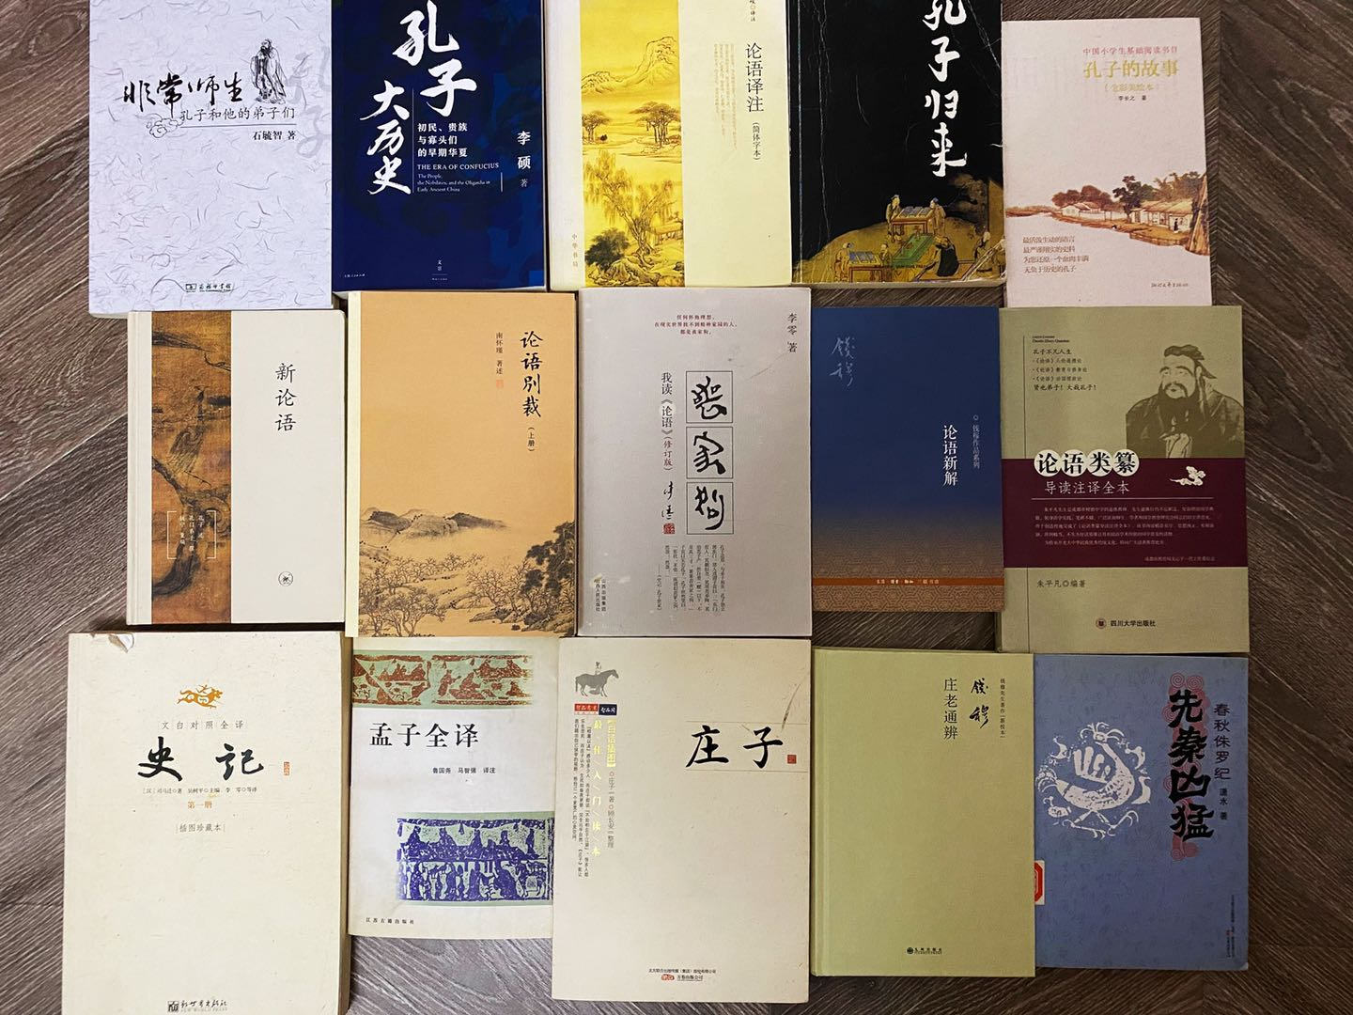
二、有的放矢——《论语》的有效备考
阅读
2、 读通：文本互证，全面理解

Slide 20
二、有的放矢——《论语》的有效备考
3、 读我：读出自我的独特见解
冉有：《论语》16则、《孔子世家》、《仲尼弟子列传》、《左传》
3.6 季氏旅于泰山。子谓冉有曰：“女弗能救与？‘’对曰：“不能。”子曰：“呜呼！曾谓泰山不如林放乎？”
11.17 季氏富于周公，而求也为之聚敛而附益之。子曰：“非吾徒也，小子鸣鼓而攻之可也。
16.1 孔子曰：“求！周任有言曰。陈力就列，不能者止。‘危而不持，颠而不扶，则将焉用彼相矣？且尔言过矣。虎兕出于柙，龟玉毁于椟中，是谁之过与？”
对比：
11.24 季子然问：“仲由、冉求可谓大臣与？”子曰：“吾以子为异之问，曾由与求之问。所谓大臣者，以道事君，不可则止。今由与求也，可谓具臣矣。”曰：“然则从之者与？”子曰：“弑父与君，亦不从也。” 《论语·先进篇》
季孙谓其宰冉求曰：“齐师在清，必鲁故也。若之何？”求曰：“一子守，二子从公御诸竟。”季孙曰：“不能。”求曰：“居封疆之间。”季孙告二子，二子不可。求曰：“若不可，则君无出。一子帅师，背城而战。不属者，非鲁人也。鲁之群室，众于齐之兵车。一室敌车，优矣。子何患焉？二子之不欲战也宜，政在季氏。当子之身，齐人伐鲁而不能战，子之耻也。大不列于诸侯矣。 《左传·哀公十一年》

Slide 21
二、有的放矢——《论语》的有效备考
对比：
其明年，冉有为季氏将师，与齐战於郎，克之。季康子曰：“子之於军旅，学之乎？性之乎？”冉有曰：“学之於孔子。”季康子曰：“孔子何如人哉？”对曰：“用之有名；播之百姓，质诸鬼神而无憾。求之至於此道，虽累千社，夫子不利也。”康子曰：“我欲召之，可乎？”对曰：“欲召之，则毋以小人固之，则可矣。”而卫孔文子将攻太叔，问策於仲尼。仲尼辞不知，退而命载而行，曰：“鸟能择木，木岂能择鸟乎！”文子固止。会季康子逐公华、公宾、公林，以币迎孔子，孔子归鲁。
《史记·孔子世家》

Slide 22
二、有的放矢——《论语》的有效备考
3、 读我：读出经典的时代价值
“莫春者，春服既成，冠者五六人，童子六七人，浴乎沂，风乎舞雩，咏而归。”
《论语·先进》

Slide 23
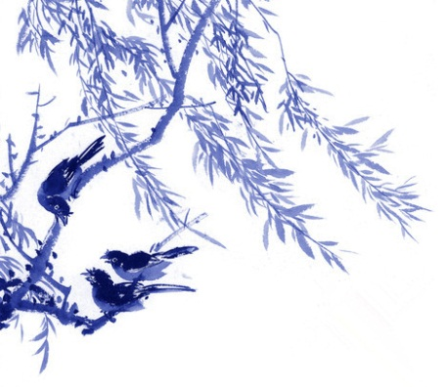
你的经典作品是这样一本书，它使你不能对他保持不闻不问，它帮助你在与它的关系中甚至在反对它的过程中确立你自己。
经典作品有一种效力，它本身可能被忘记，却把种子留在我们身上。
——意大利 伊塔洛·卡尔维诺
《为什么读经典》

Slide 24
谢谢您的观看
北京市朝阳区教育研究中心 制作

